Slide 1
AWS: EC2_Node-RED & Mosquitto MQTT Broker
v21.04.01

Slide 2
前置準備作業
一台可上網的電腦
Ubuntu / macOS / Windows 皆可
AWS: EC2 Install Ubuntu 安裝完成
EC2: Install Mosquitto MQTT Broker 安裝完成

Slide 3
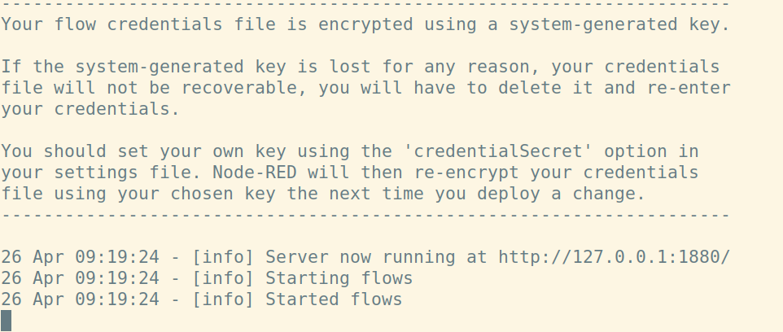
Step 1. 啟動 Node-RED
在終端機執行以下指令：啟動 Node-RED
$ node-red
（以上畫面為 Node-RED 啟動成功。）

Slide 4
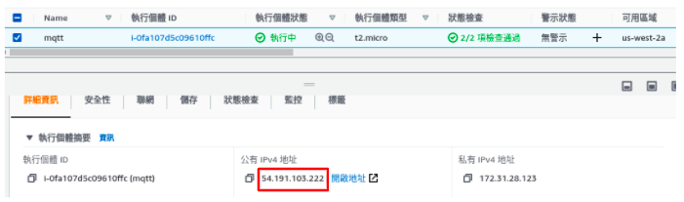
Step 2. 查看 AWS EC2 IP 位置
登入 AWS: EC2 查看。
‹#›

Slide 5
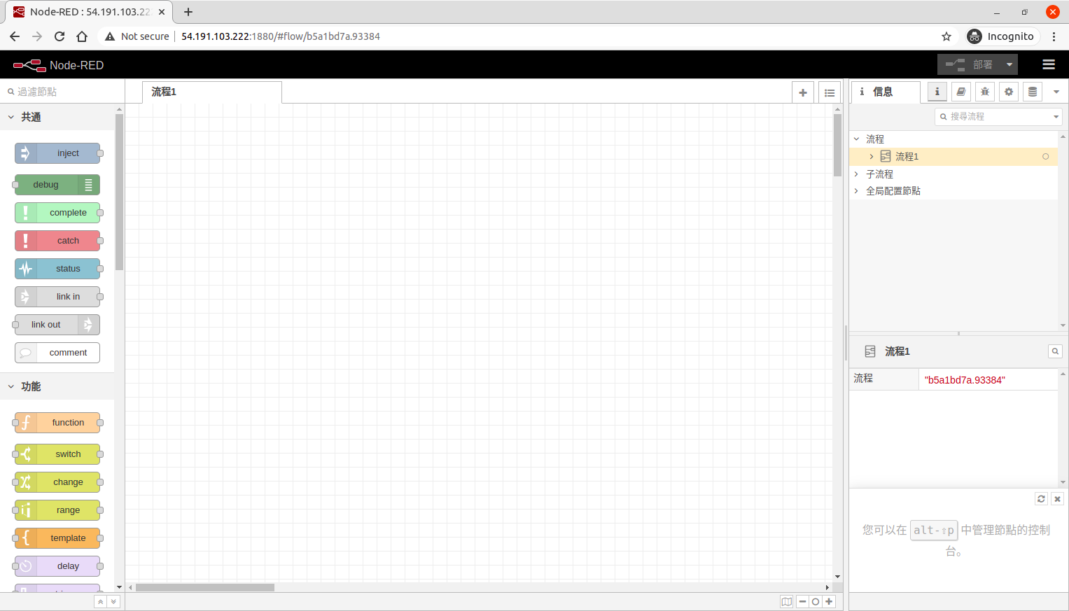
Step 3. 開啟 Node-RED 編輯頁面
開啟 Chrome 瀏覽器
在網址列輸入上一步驟的 IP ，最後在加上 :1880。
例如：[IP]:1880

Slide 6
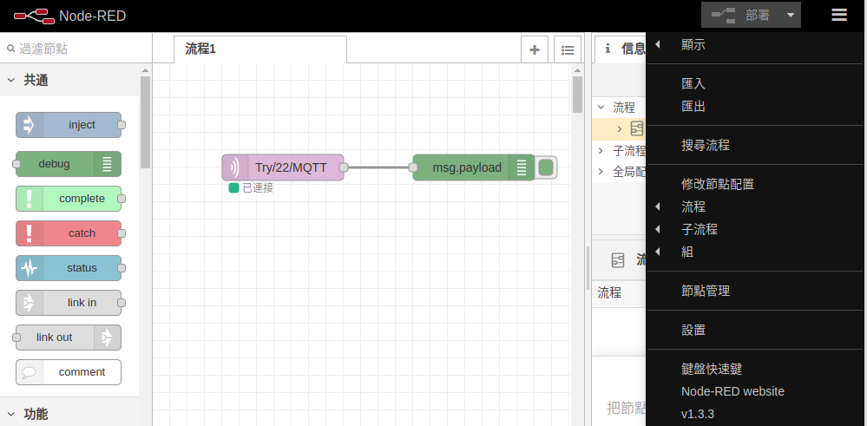
Step 4. 新增 node-red-dashboard 節點
點選右上角 " ≡ " 圖示後，
點選" 節點管理 "。

Slide 7
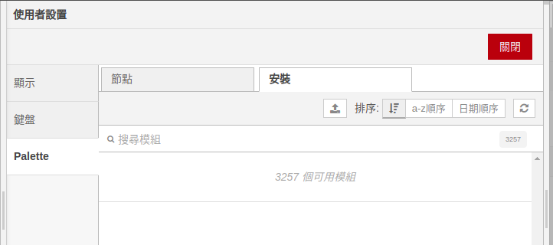
Step 4. 新增 node-red-dashboard 節點

Slide 8
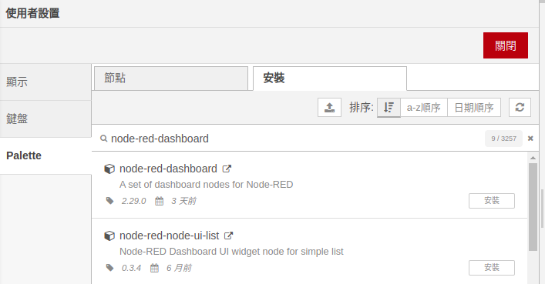
Step 4. 新增 node-red-dashboard 節點
輸入 node-red-dashboard

Slide 9
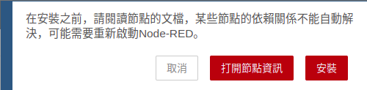
Step 4. 新增 node-red-dashboard 節點
點擊 " 安裝 "。

Slide 10
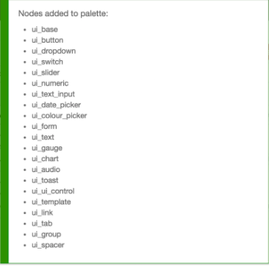
Step 4. 新增 node-red-dashboard 節點
安裝完成。

Slide 11
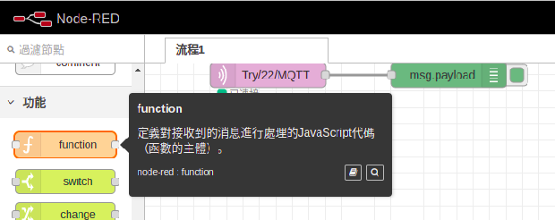
Step 3. 建立 Node-RED 處理程式
將 " 功能 " 中的 " function " 節點拉到 Node-RED 編輯區域

Slide 12
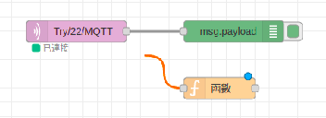
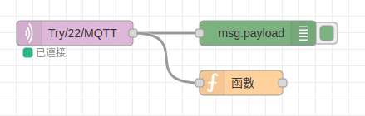
Step 3. 建立 Node-RED 處理程式
建立 " mqtt " 節點與 " 函數 " 節點之間的關聯。

Slide 13
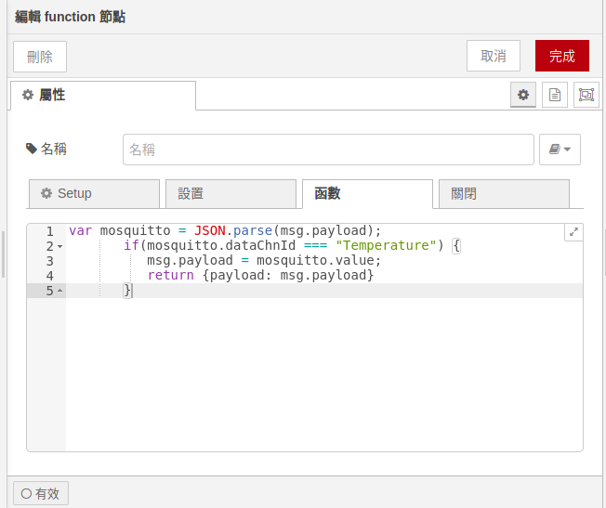
Step 3. 建立 Node-RED 處理程式
在 " 函數 " 欄位中輸入
以下程式，在點選右上方
的 " 完成 " 按鈕。
var mosquitto = JSON.parse(msg.payload);
if(mosquitto.dataChnId === "Temperature") {
msg.payload = mosquitto.value;
return {payload: msg.payload}
}

Slide 14
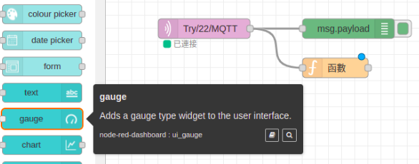
Step 4. 建立 Node-RED 串接 Dashboard 程式

Slide 15
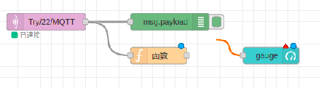
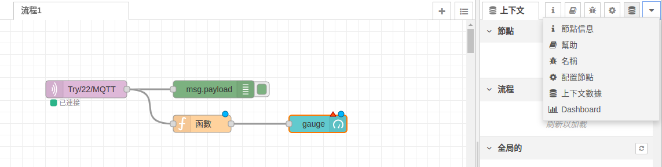
Step 4. 建立 Node-RED 串接 Dashboard 程式
建立 "gauge " 節點與 " 函數 " 節點之間的關聯

Slide 16
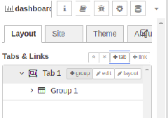
Step 4. 建立 Node-RED 串接 Dashboard 程式
點選 " + tab " ，
點選 " + group "。

Slide 17
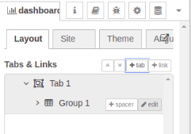
Step 4. 建立 Node-RED 串接 Dashboard 程式
點選旁邊的 " edit "
進行編輯。

Slide 18
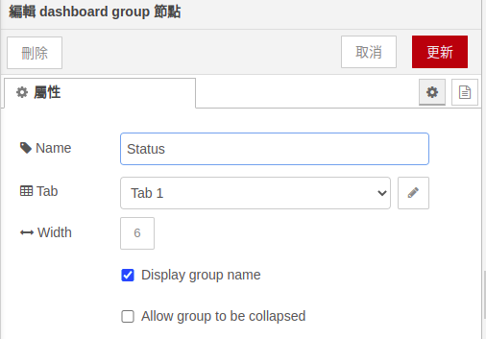
Step 4. 建立 Node-RED 串接 Dashboard 程式
將 " Name " 欄位的值
改成 " Status "
再點選 " 更新 " 按鈕。

Slide 19
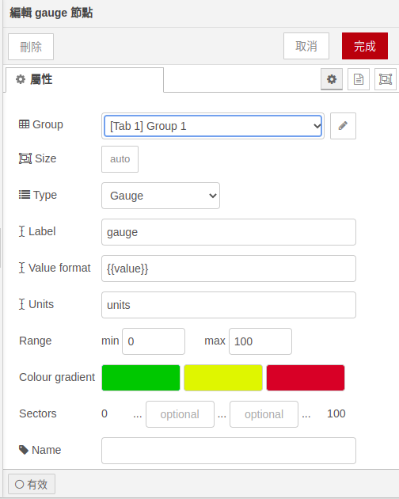
Step 4. 建立 Node-RED 串接 Dashboard 程式
點選 " gauge " 節點，
點選 " Group " 欄位的
下拉選單為 " [Tab 1] Group 1 "
" Range " 欄位的 max
改成 100，" 完成 "。

Slide 20
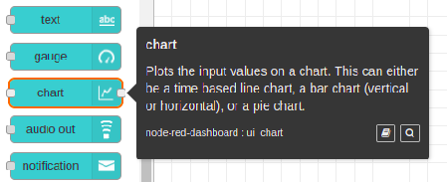
Step 4. 建立 Node-RED 串接 Dashboard 程式
將 " dashboard " 中的 " chart " 節點拉到 Node-RED 編輯區域

Slide 21
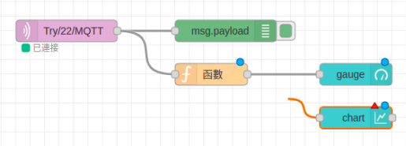
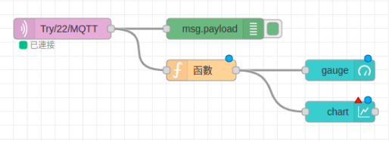
Step 4. 建立 Node-RED 串接 Dashboard 程式
建立 " chart " 節點與 " 函數 " 節點之間的關聯。

Slide 22
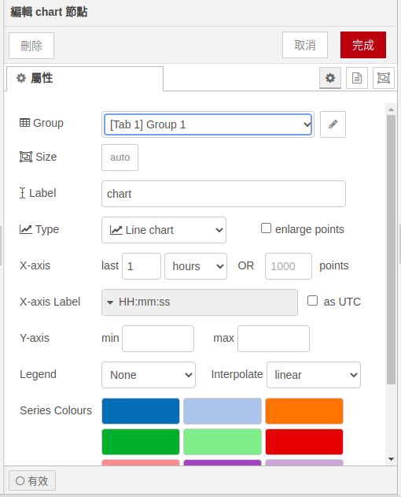
Step 4. 建立 Node-RED 串接 Dashboard 程式
點選 " chart " 節點。
點選 " Group " 欄位的
下拉選單為 " [Tab 1] Group 1 "
" 完成 "。

Slide 23
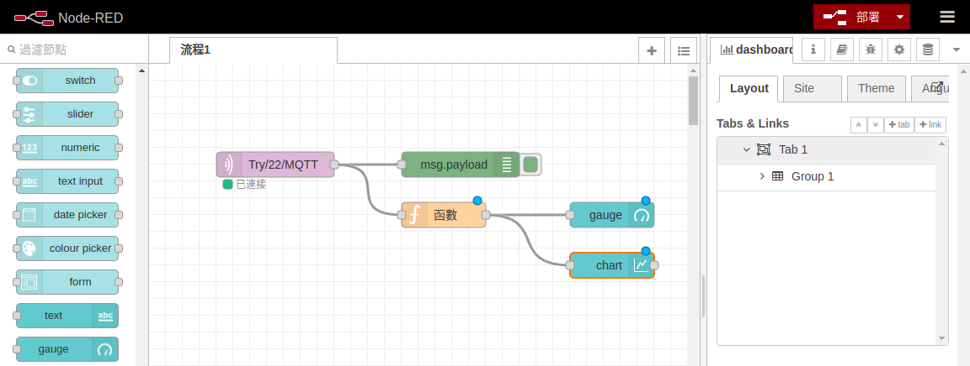
Step 4. 建立 Node-RED 串接 Dashboard 程式
點選右上角的 " 部屬 " 的按鈕

Slide 24
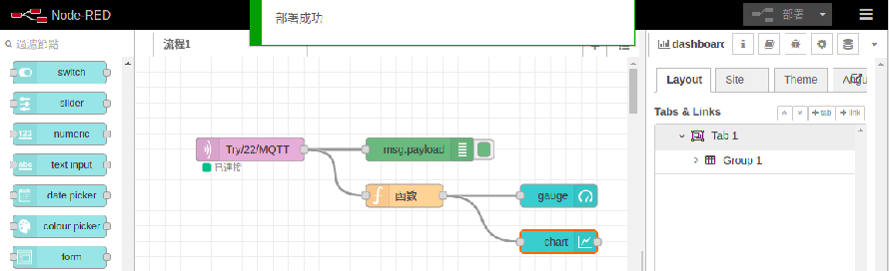
Step 4. 建立 Node-RED 串接 Dashboard 程式
部屬成功。

